Slide 1
ΠΡΟΕΠΙΣΤΗΜΟΝΙΚΟ ΣΤΑΔΙΟ
ΑΥΤΟΒΙΟΓΡΑΦΙΕΣ - ΒΙΟΓΡΑΦΙΕΣ

Slide 2
Lorenzo Ghiberti (1378-1455)

Slide 3
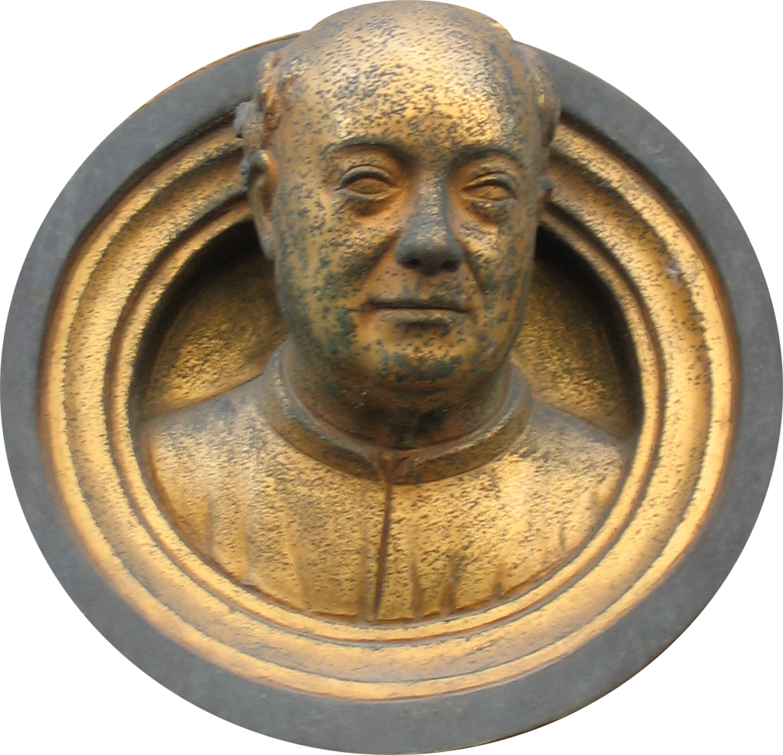

Slide 4
Giorgio Vasari (1511-1574)

Slide 5
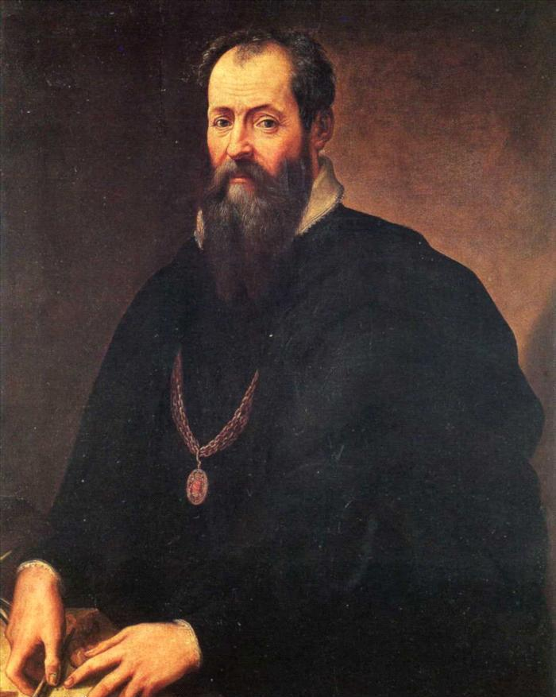
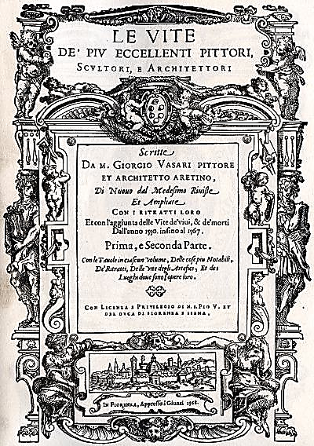

Slide 6
Karel van Mander (1548-1606)

Slide 7
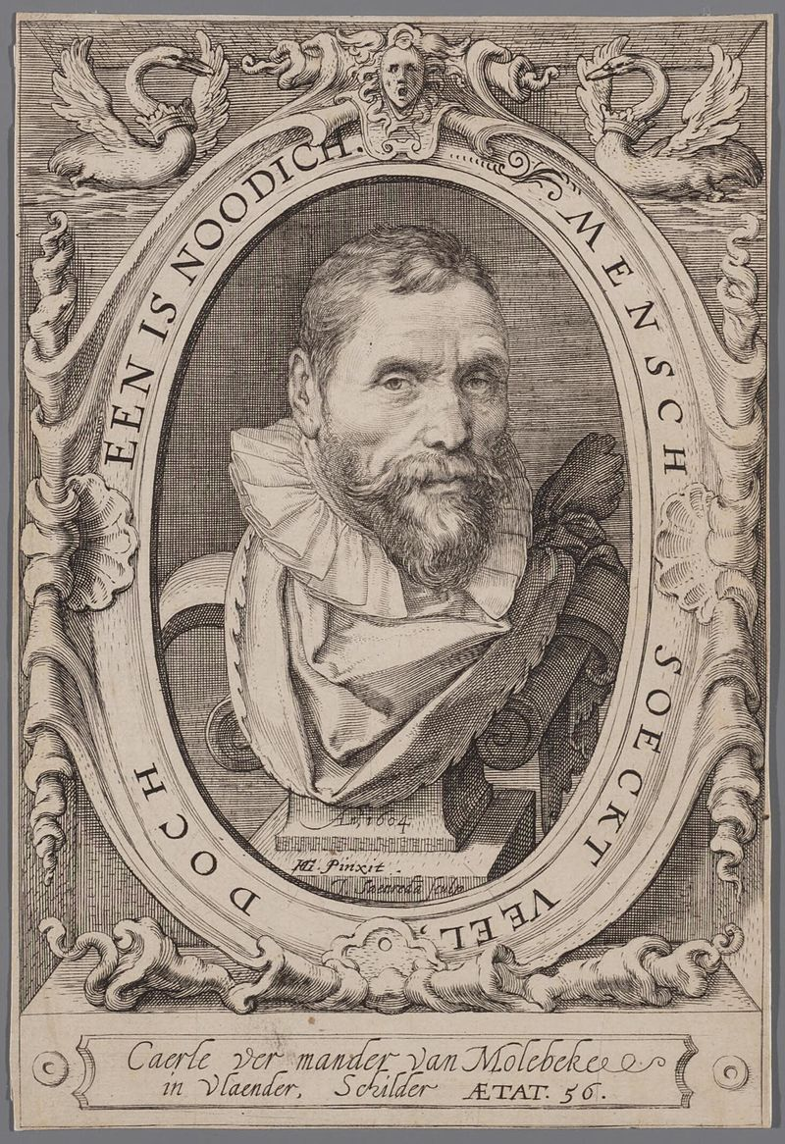
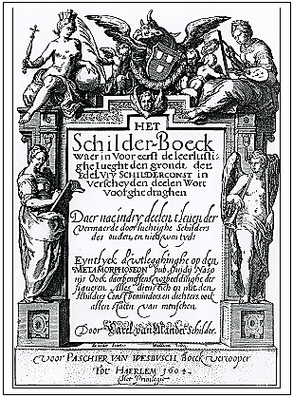

Slide 8
ΑΡΧΑΙΟΛΟΓΟΥΝΤΕΣ
ΙΣΤΟΡΙΚΟΙ ΤΗΣ ΤΕΧΝΗΣ

Slide 9
Johann Joachim Winckelmann (1717-1768)

Slide 10
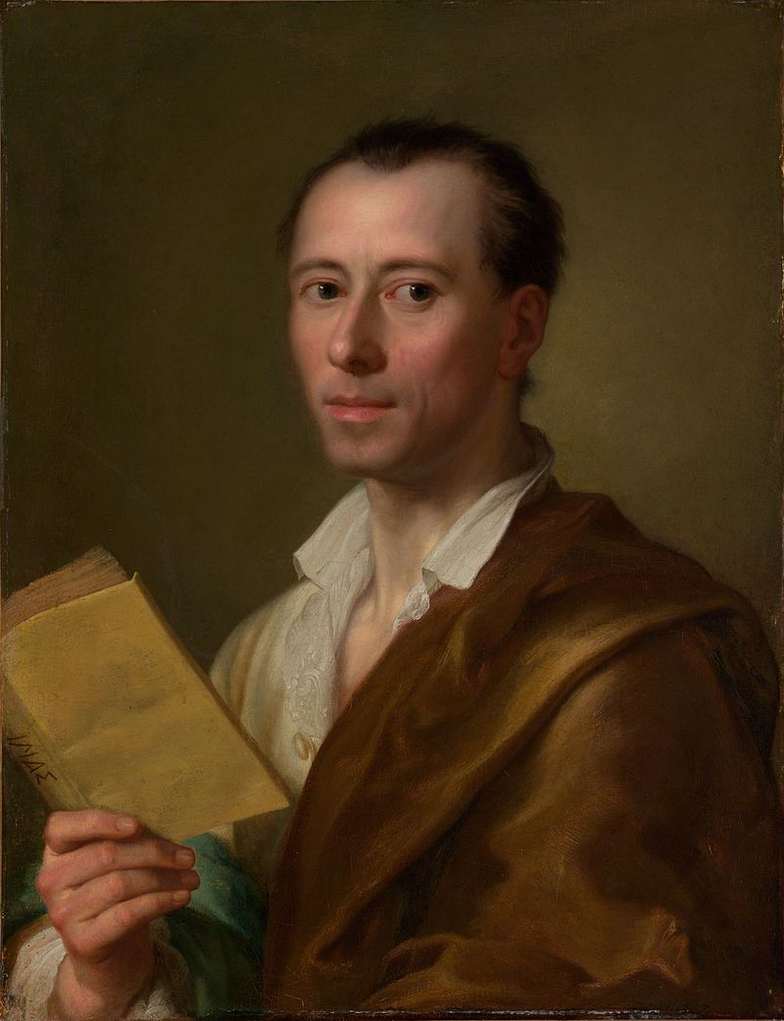


Slide 11
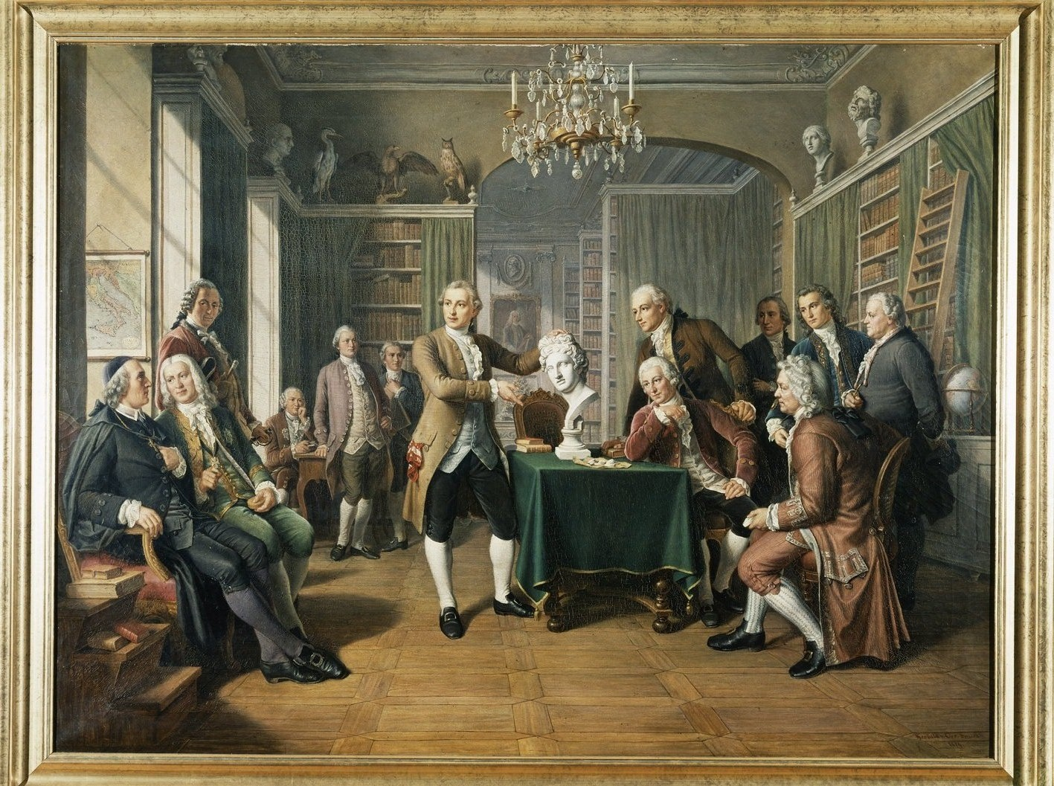

Slide 12


Slide 13
Χρήστος Καρούζος (1900-1967)
Σέμνη Παπασπυρίδη-Καρούζου (1897-1994)
Γιάννης Μηλιάδης (1895-1965)
Μαρίνος Γ. Καλλιγάς (1906-1985)
Μανόλης Χατζηδάκης (1909-1998)
Μανόλης Ανδρόνικος (1919-1992)
Άγγελος Δεληβορριάς (1937-2018)

Slide 14
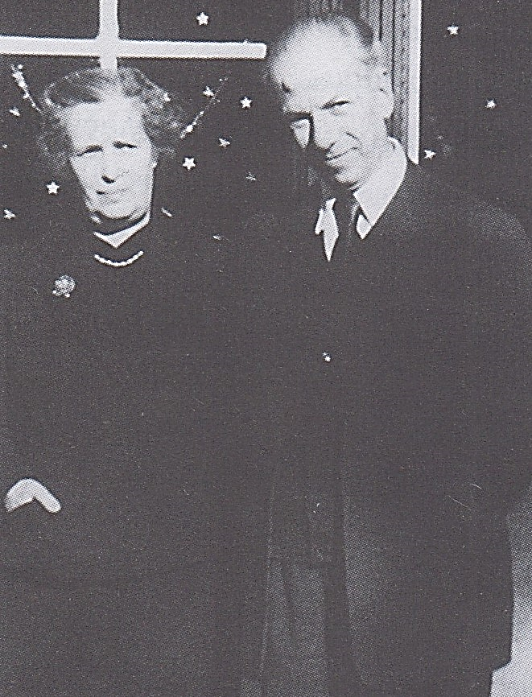

Slide 15
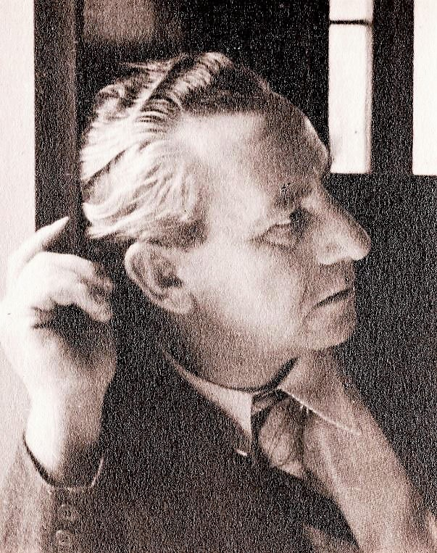
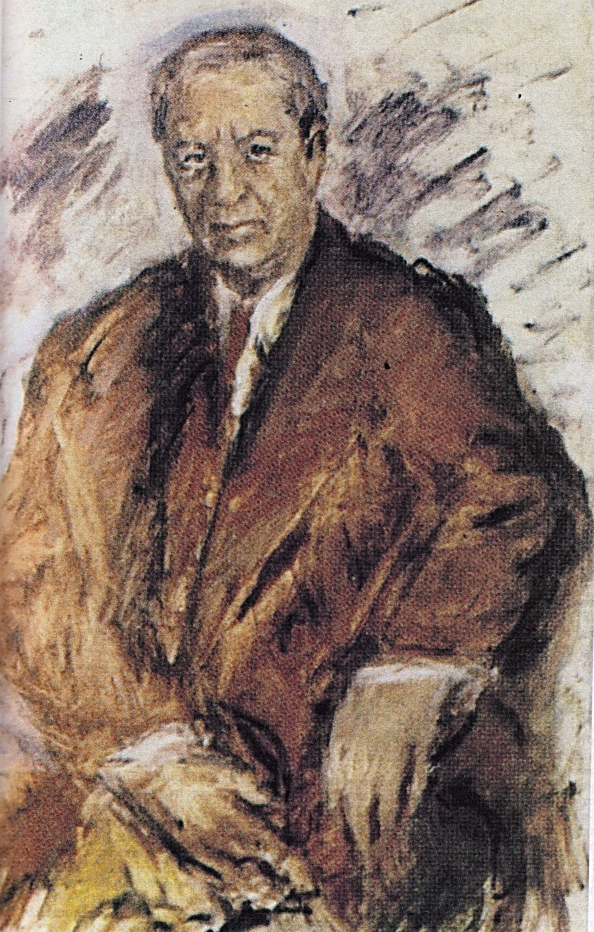

Slide 16
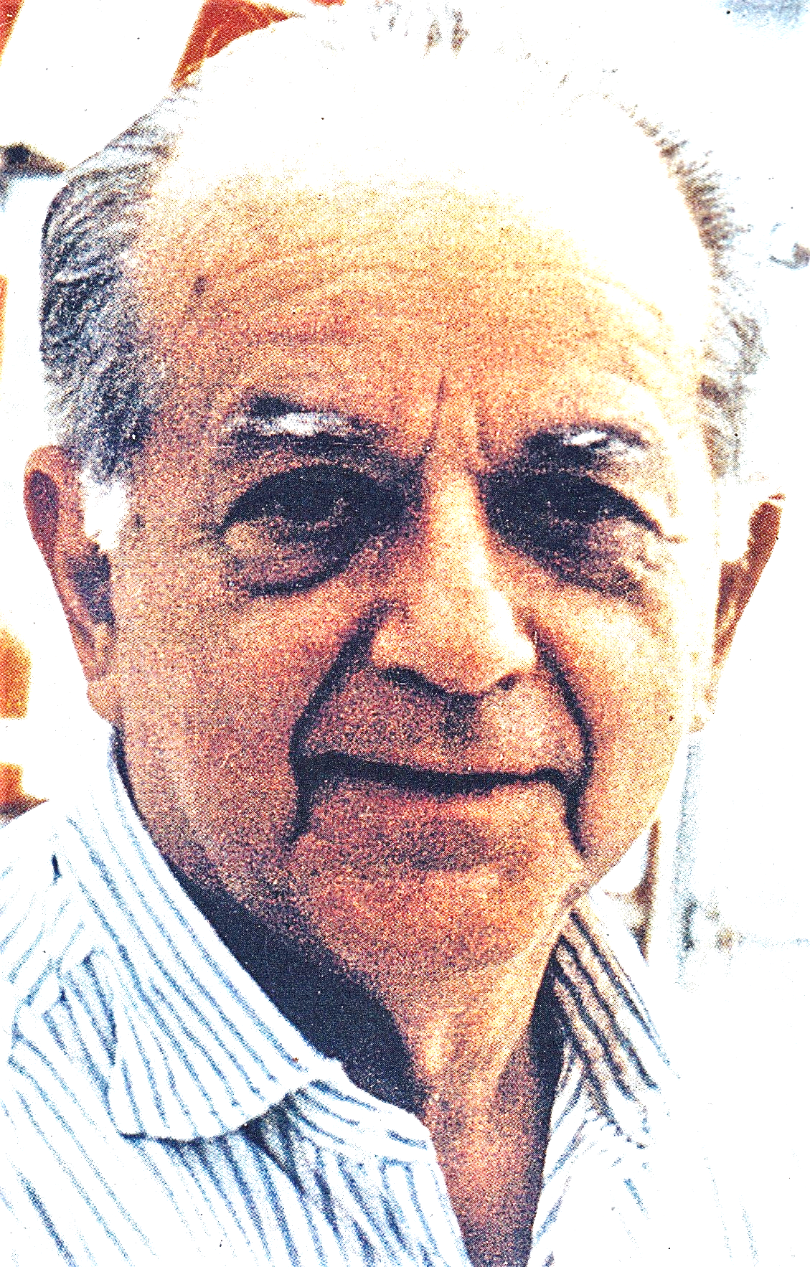


Slide 17

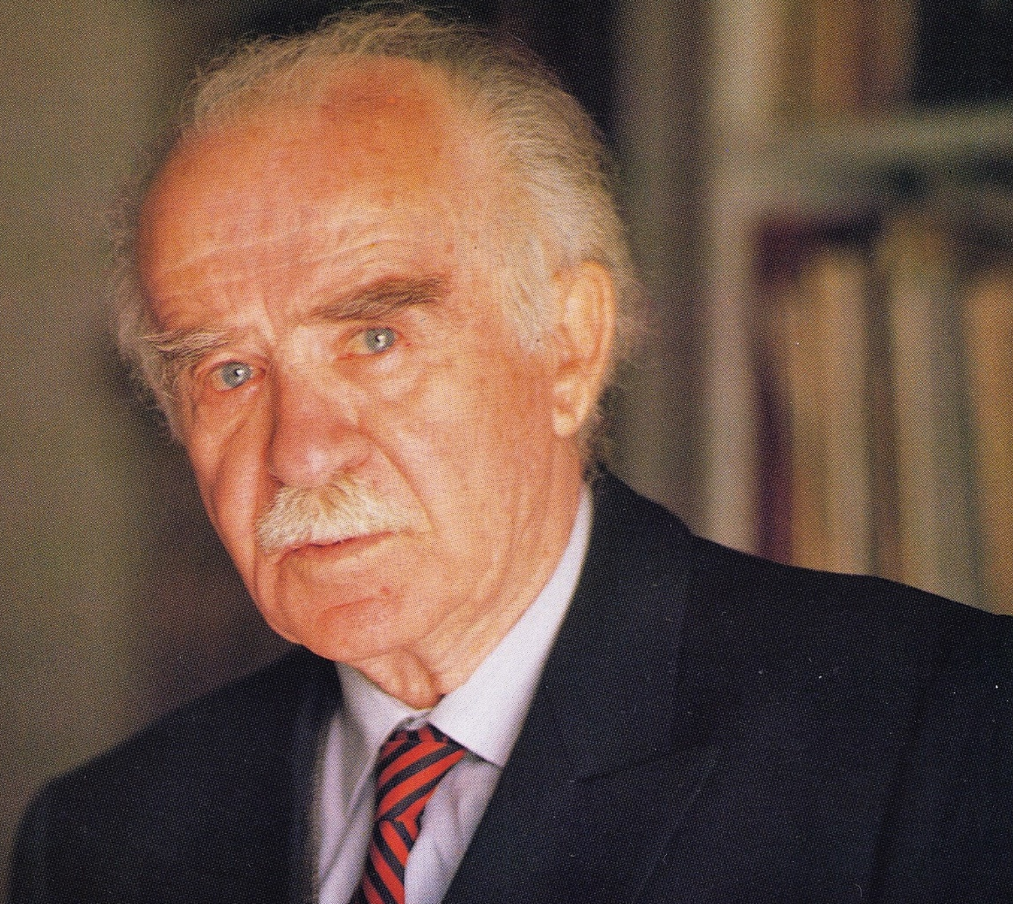

Slide 18
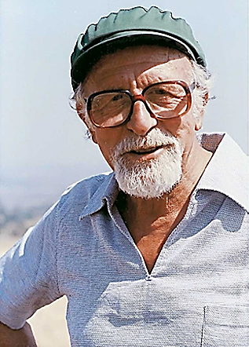
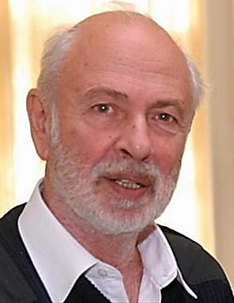

Slide 19
ΘΕΩΡΗΤΙΚΟΙ
&
ΙΣΤΟΡΙΚΟΙ ΤΗΣ ΤΕΧΝΗΣ

Slide 20
Gotthold Ephraim Lessing (1729-1781)

Slide 21
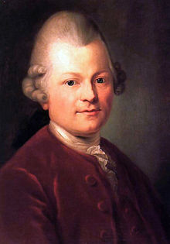
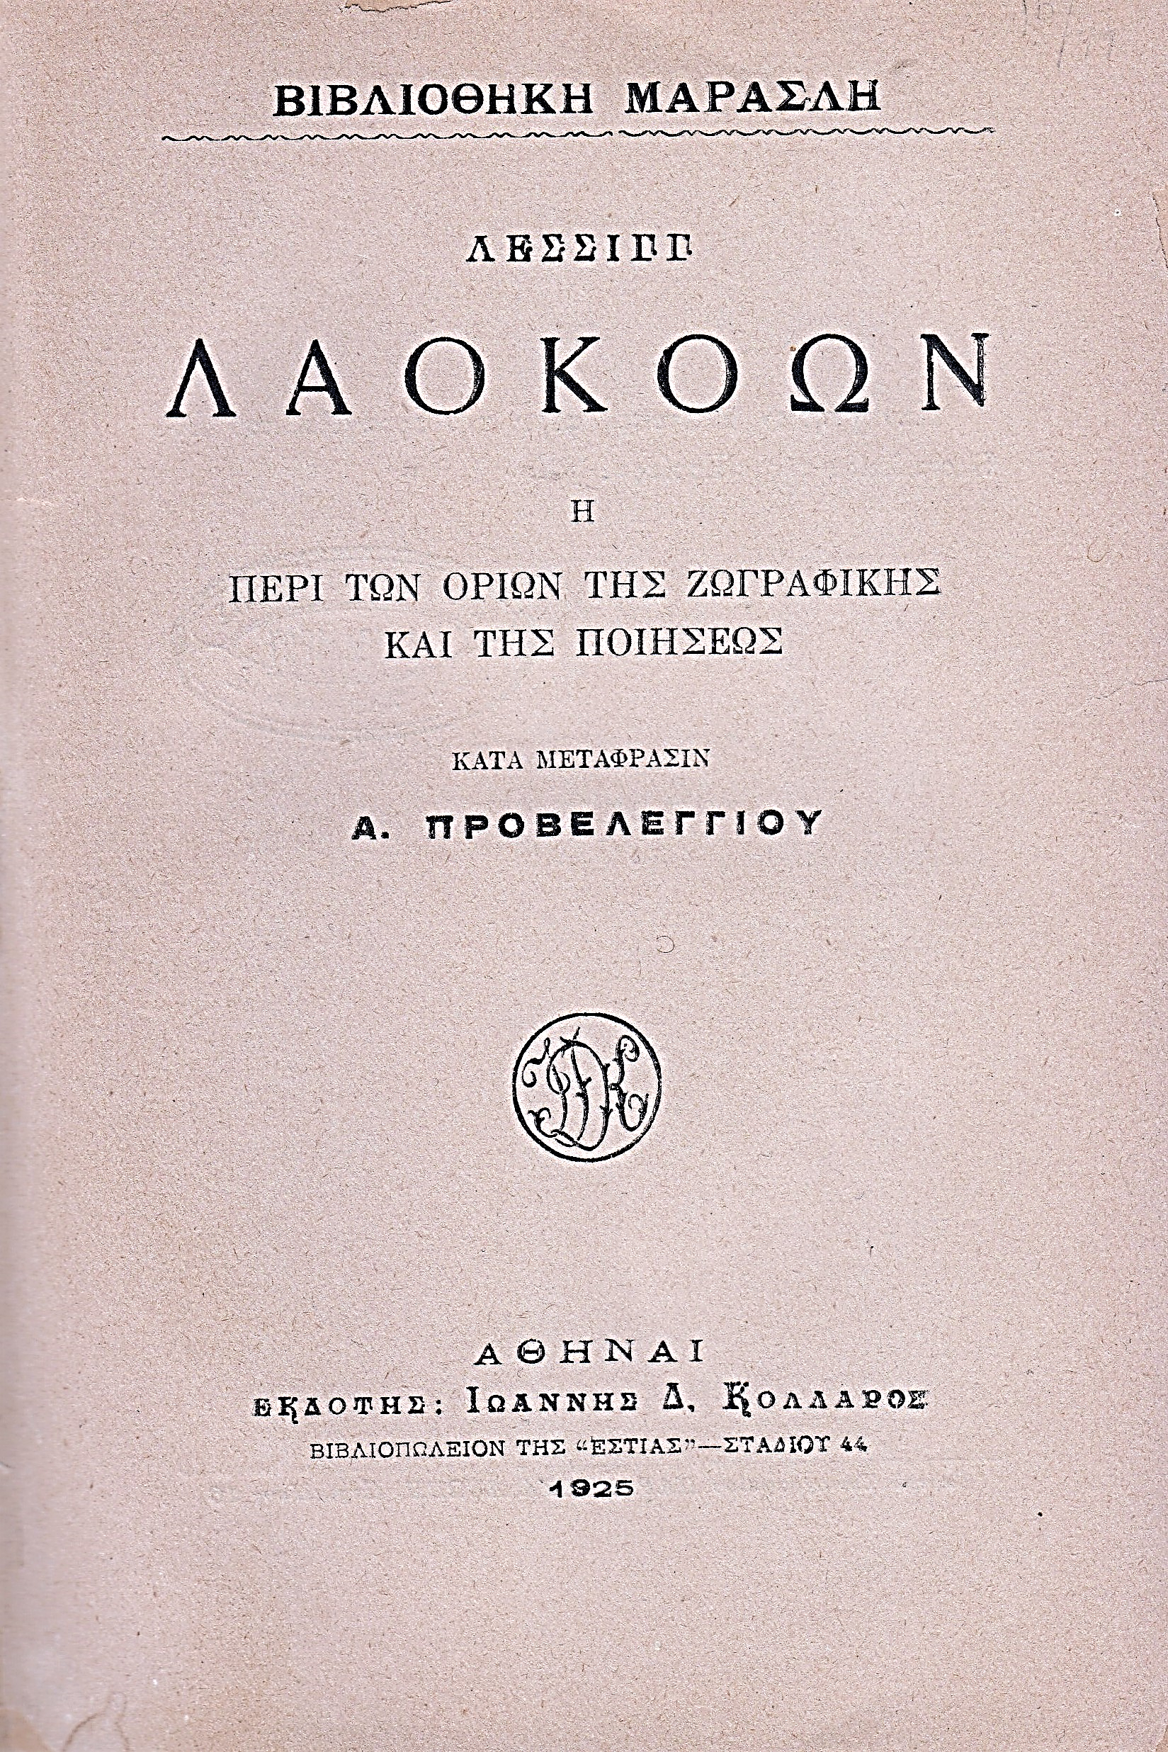

Slide 22
Carl Friedrich von Ruhmor (1785-1843)

Slide 23
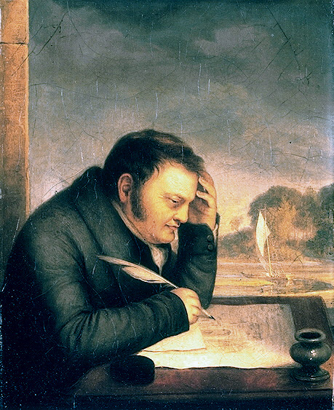

Slide 24
Karl Schnaase (1798-1875)

Slide 25
